Slide 1
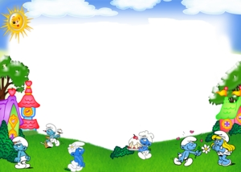


ỦY BAN NHÂN DÂN QUẬN LONG BIÊN
TRƯỜNG MẦM NON BẮC CẦU
LĨNH VỰC PHÁT TRIỂN NHÂN THỨC
Nhận biết phân biệt màu xanh, màu đỏ
Lứa tuổi: Nhà trẻ 24-36 tháng tuổi
Giáo viên: Phạm Thị Thu Hằng

Slide 2
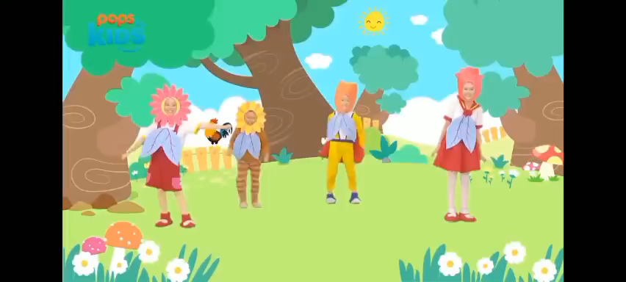

Slide 3

Các con vừa hát bài hát gì?

Slide 4



Hộp quà màu xanh
Hộp quà màu đỏ

Slide 5





z

Slide 6






Slide 7

Trò chơi 1: Ai tài giỏi
Cách chơi:
Cô đã chuẩn bị 1 chiếc rổ màu xanh, 1 chiếc rổ màu đỏ, và các quả bóng màu xanh, quả bóng màu đỏ. Nhiệm vụ của các con là giúp cô chọn quả bóng màu xanh để vào rổ màu xanh, quả bóng đỏ để vào rổ màu đỏ. Bạn nào chọn nhanh và đúng là bạn đó chiến thắng đấy!

Slide 8

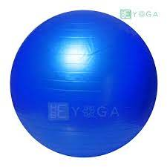
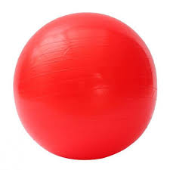
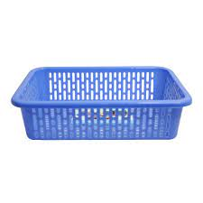
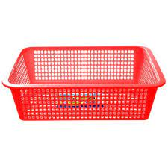
Quả bóng màu xanh, quả bóng màu đỏ
Rổ màu xanh
Rổ màu đỏ

Slide 9

Trò chơi 2: Hái đúng quả
Cách chơi:
Trên cây có rất nhiều các loại quả có màu xanh, màu đỏ. Các con hãy chọn quả đỏ cất vào giỏ màu đỏ, quả xanh cất vào giỏ quả màu xanh. Bạn nào chọn nhanh và chính xác là bạn đó chiến thắng đấy!

Slide 10





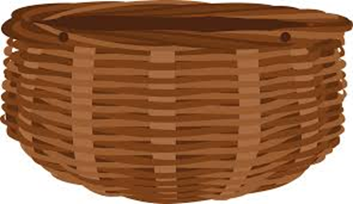
Giỏ màu xanh
Giỏ màu đỏ

Slide 11


Cô chúc các con có một buổi học thật vui và bổ ích

